Slide 1
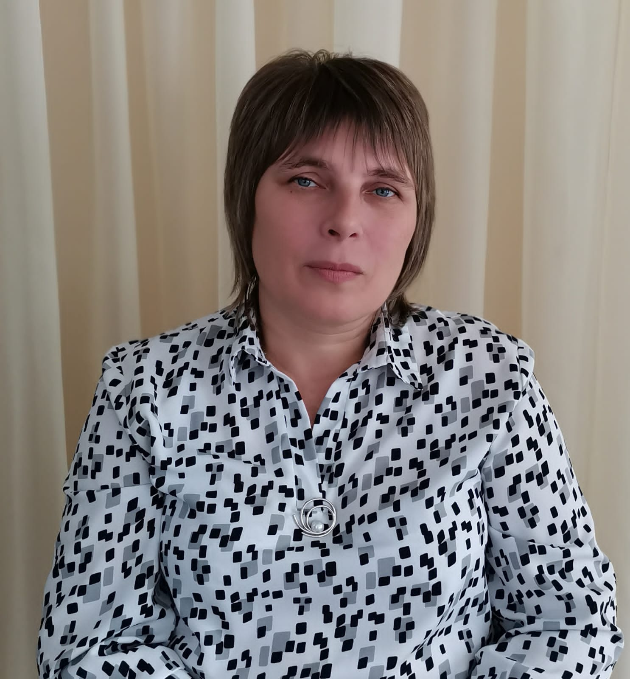
МИНИСТЕРСТВО ОБРАЗОВАНИЯ РМ ПОРТФОЛИО Быковой Ирины Анатольевны, воспитателя МДОУ «Детский сад №71» городского округа Саранск
Дата рождения: 30.09.1981 год
Профессиональное образование: высшее,2006 г. ГОУВПО «Мордовский государственный педагогический институт имени М.Е.Евсевьева»
Специальность «Педагогика и методика дошкольного образования»с дополнительной специальностью «Педагогика и психология»,
Квалификация «Организатор-методист дошкольного образования. Педагог-психолог».
Общий трудовой стаж:23 года
Педагогический стаж: 3 года
Квалификационную категорию не имею

Slide 2
Инновационный педагогический опыт на тему: «Развитие речи детей младшего дошкольного возраста через разные виды деятельности»
представлен на сайте: https://ds71sar.schoolrm.ru
https://ds71sar.schoolrm.ru/sveden/employees/11200/649987/

Slide 3
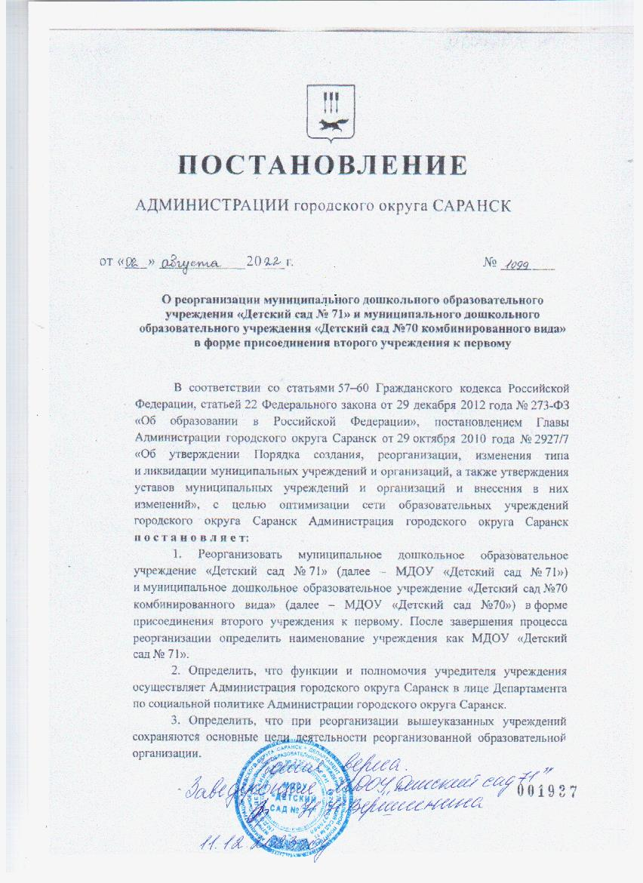
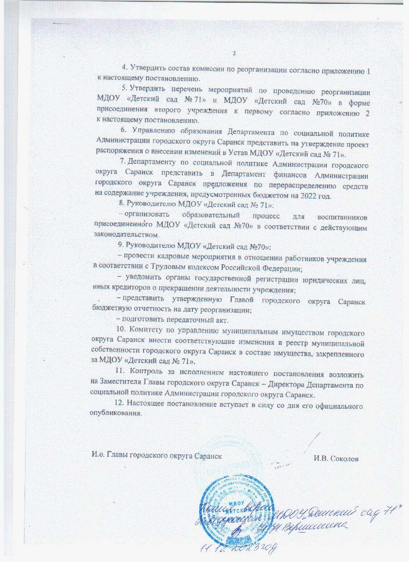

Slide 4
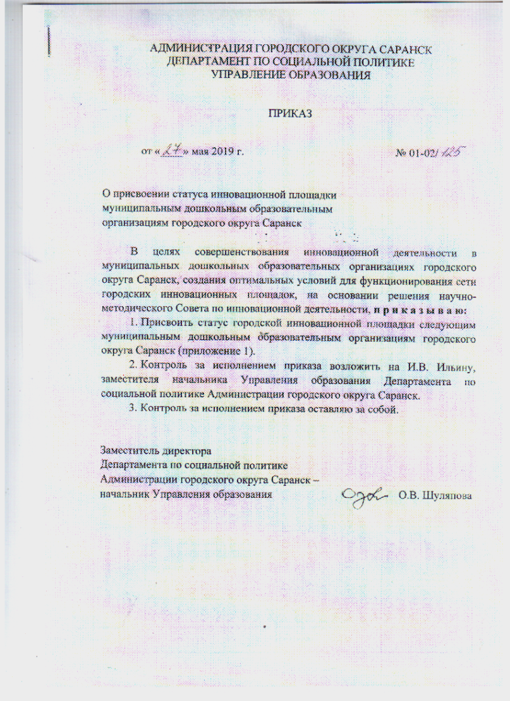
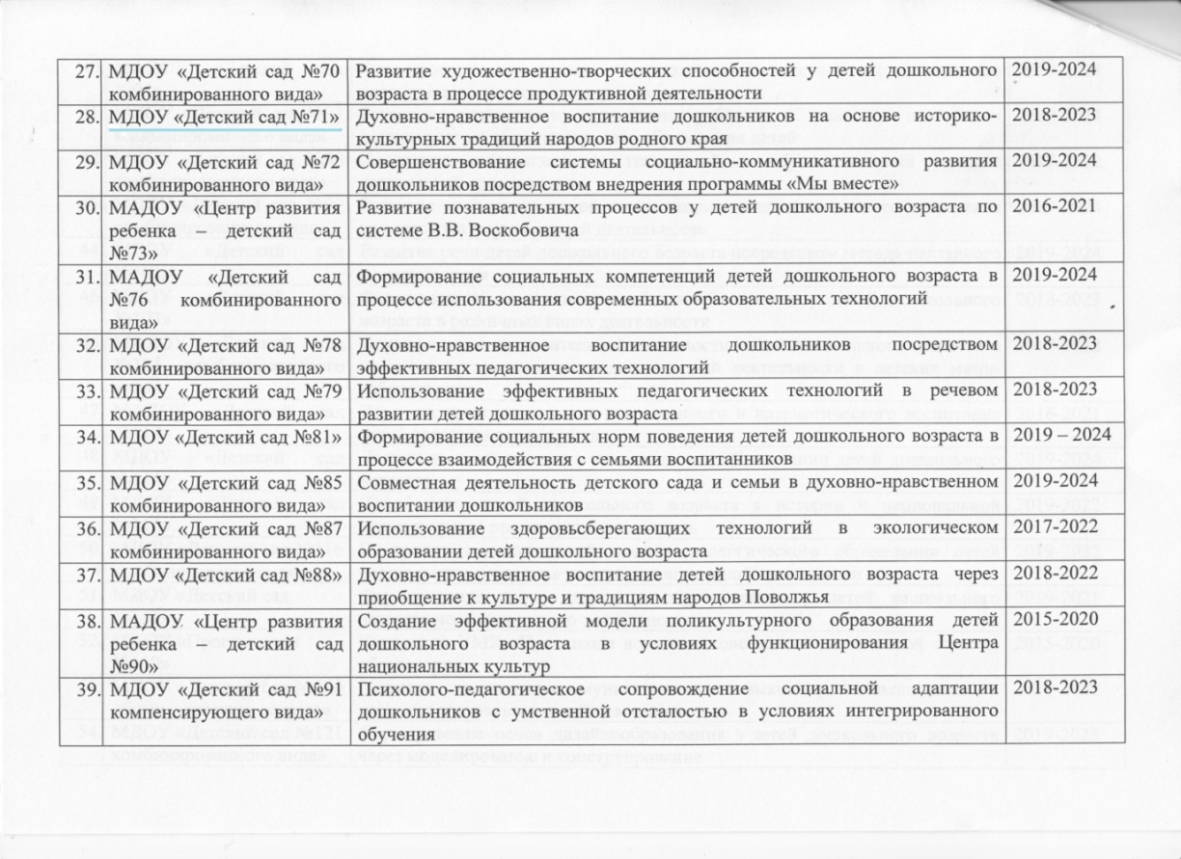
Участие в инновационной ( экспериментальной) деятельности

Slide 5
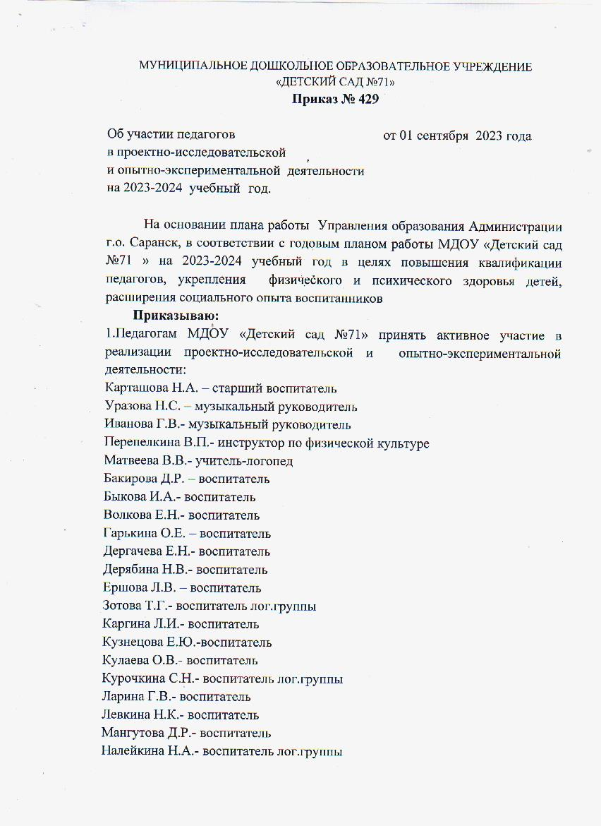
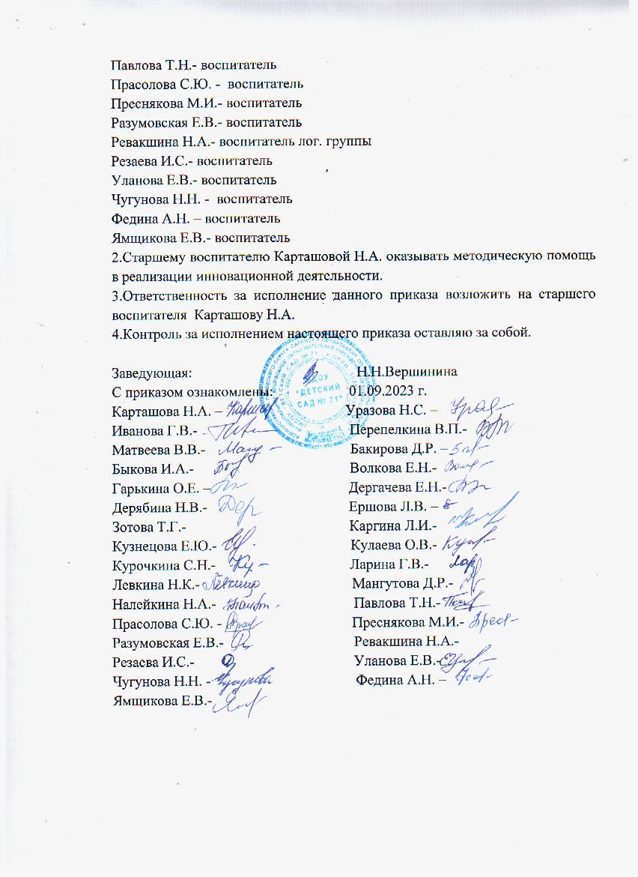

Slide 6
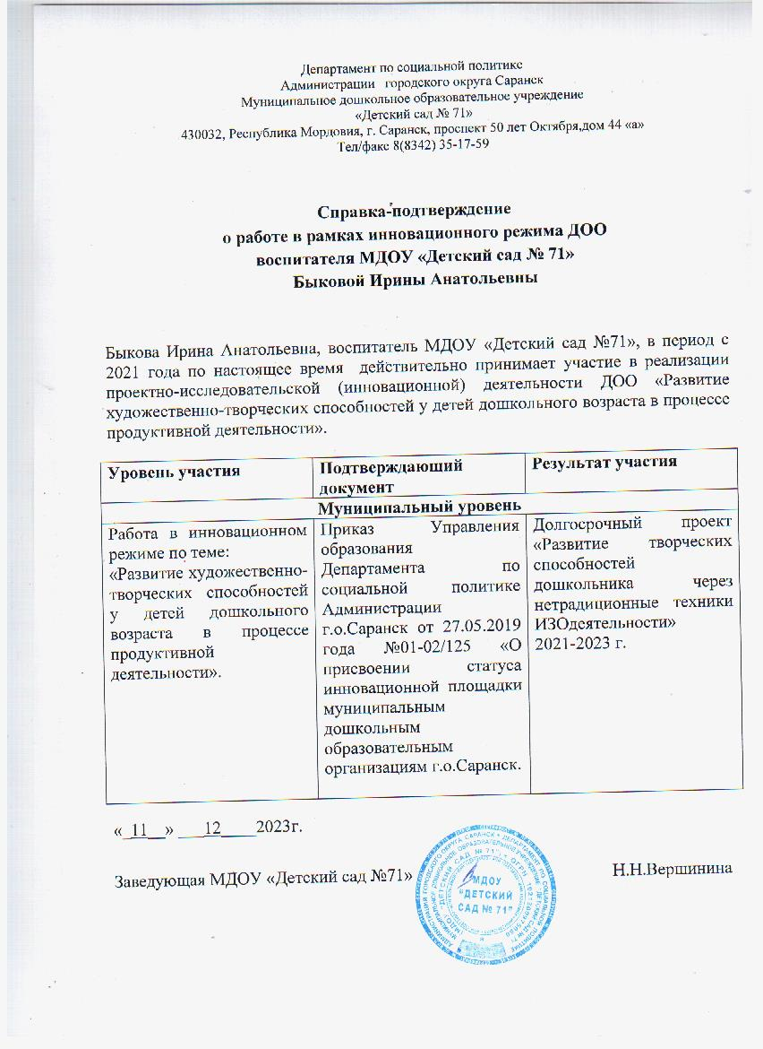

Slide 7
Наличие публикаций

Slide 8
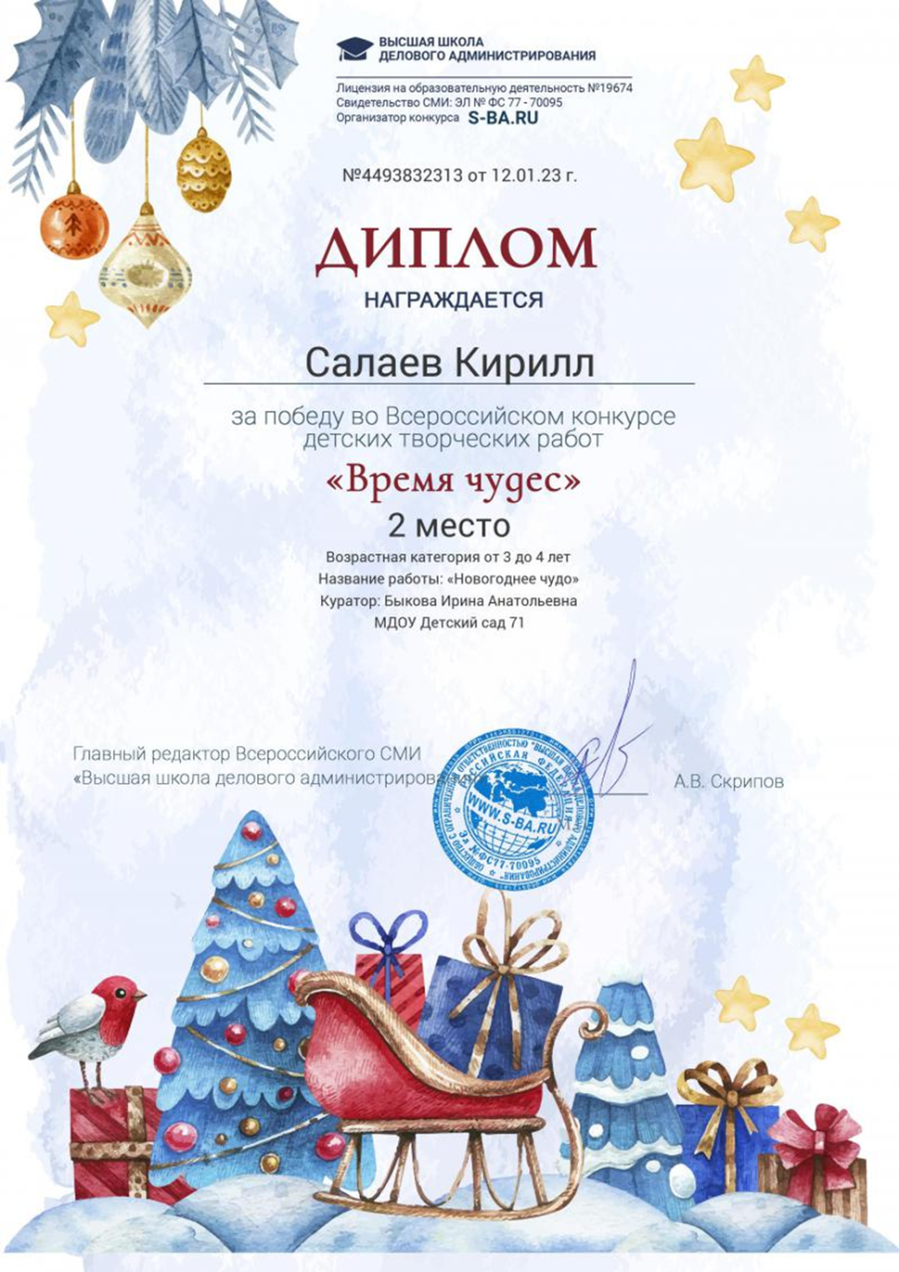
Результаты участия воспитанников в: -конкурсах; -выставках, - турнирах,- соревнованиях,- акциях,- фестивалях.

Slide 9
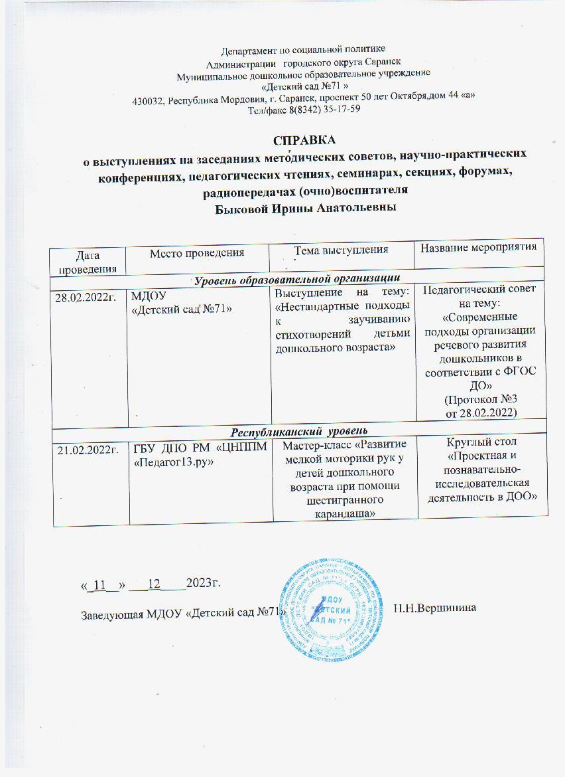
Выступления на заседаниях методических советов, научно-практических конференциях, педагогических чтениях, семинарах, секциях, форумах, радиопередачах (очно).

Slide 10
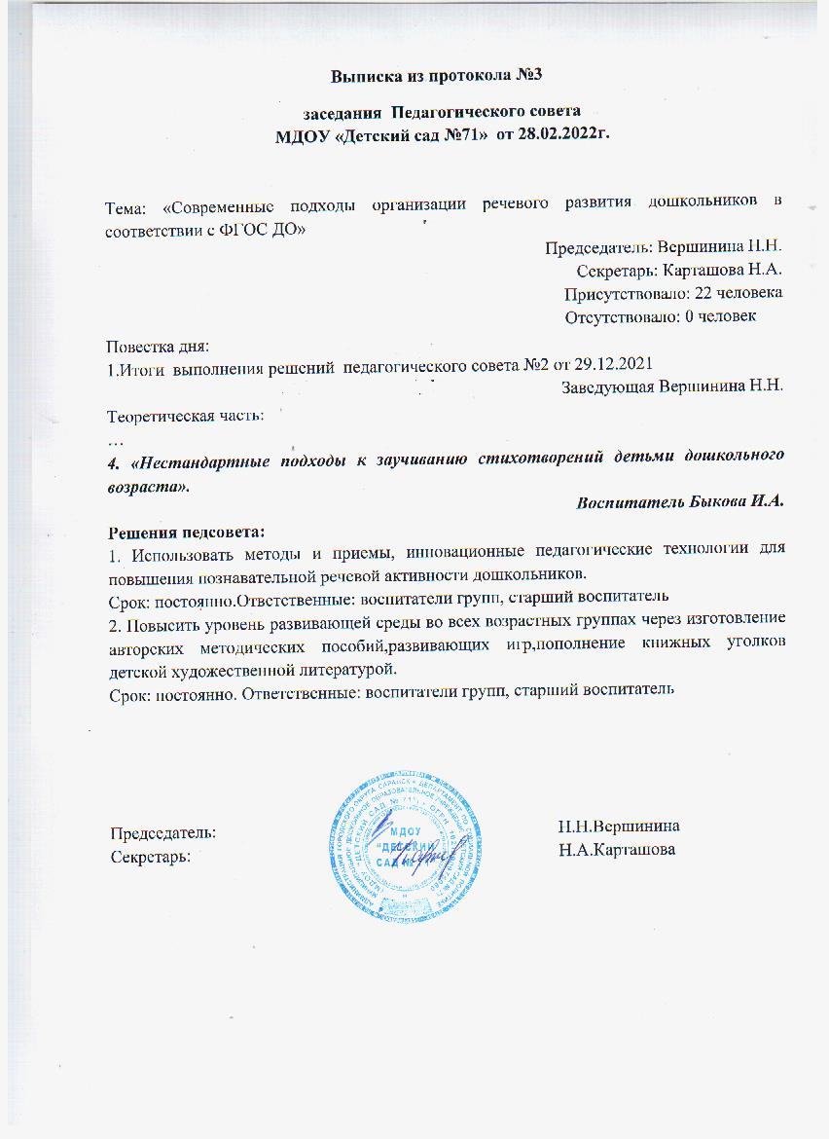
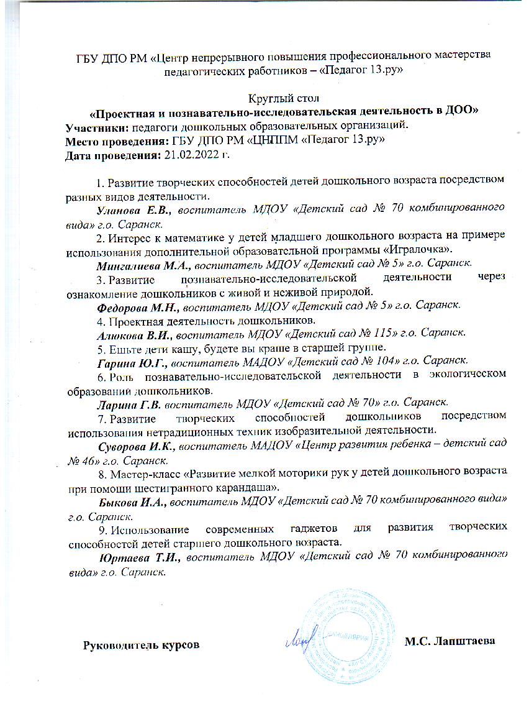

Slide 11
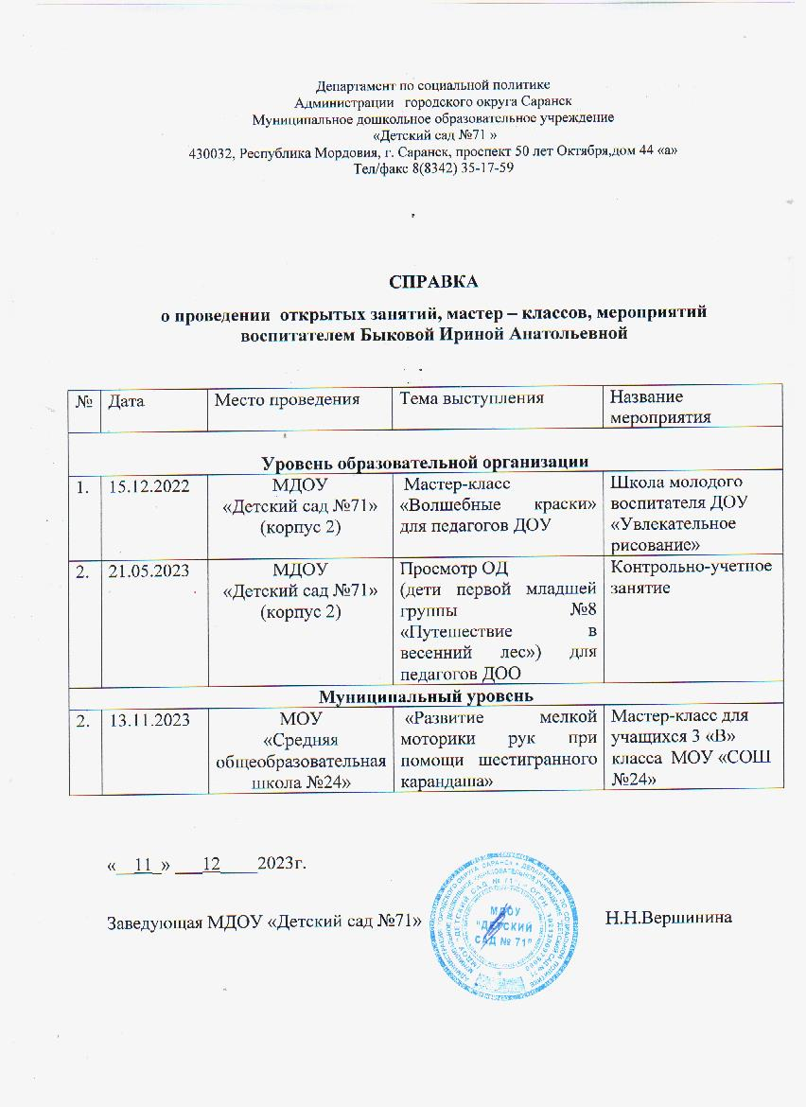
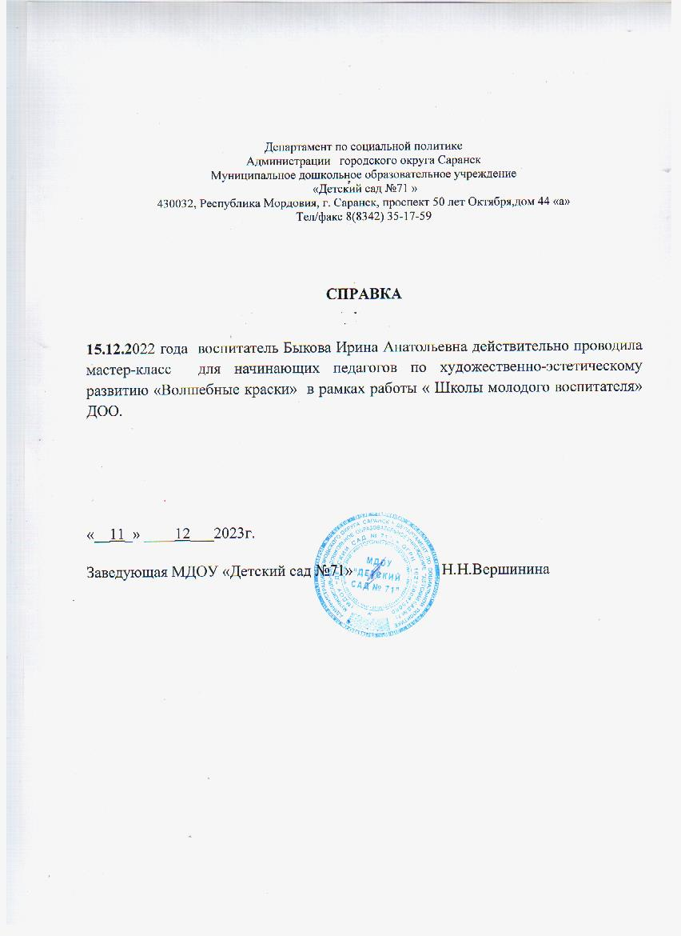
Проведение открытых занятий, мастер классов, мероприятий.

Slide 12
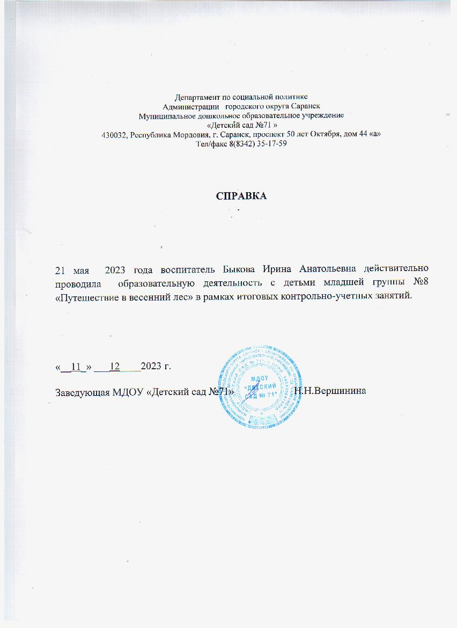
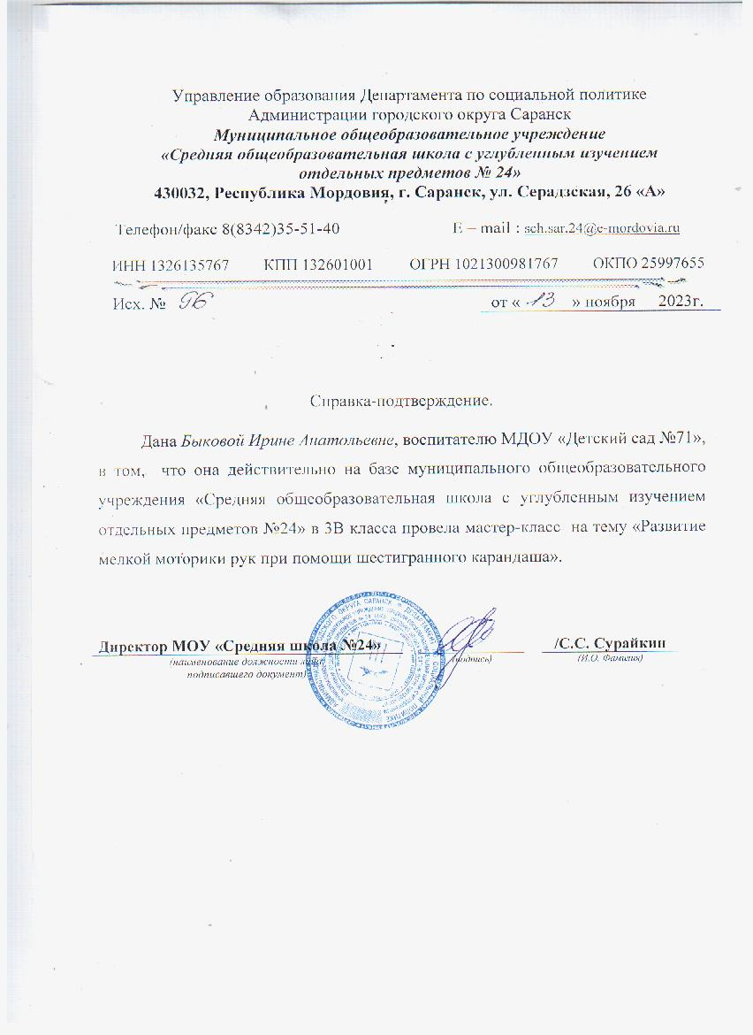

Slide 13
Экспертная деятельность

Slide 14
Общественно-педагогическая активность педагога : участие в комиссиях, педагогических сообществах, в жюри конкурсов.

Slide 15
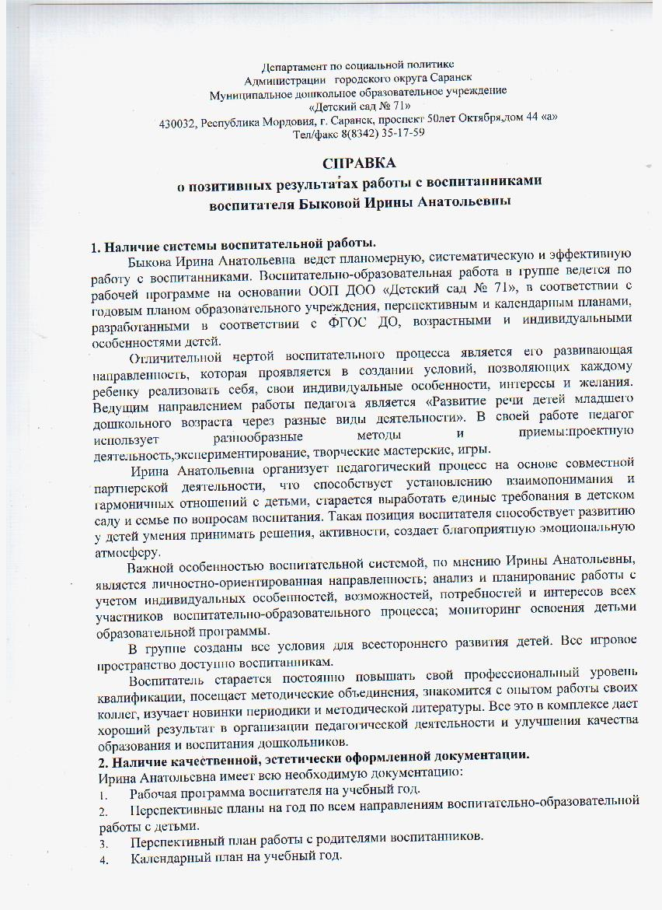
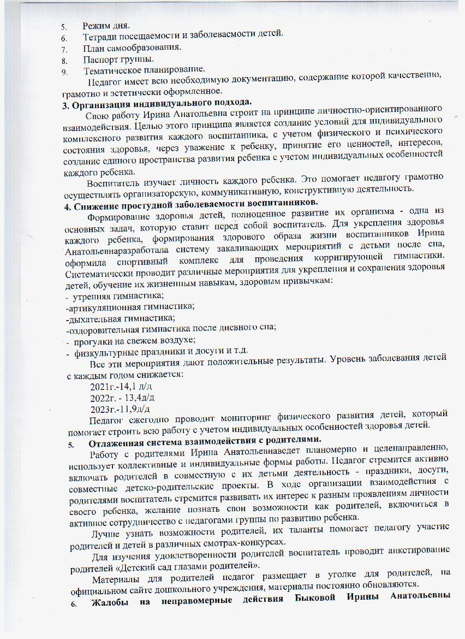
Позитивные работы с воспитанниками

Slide 16
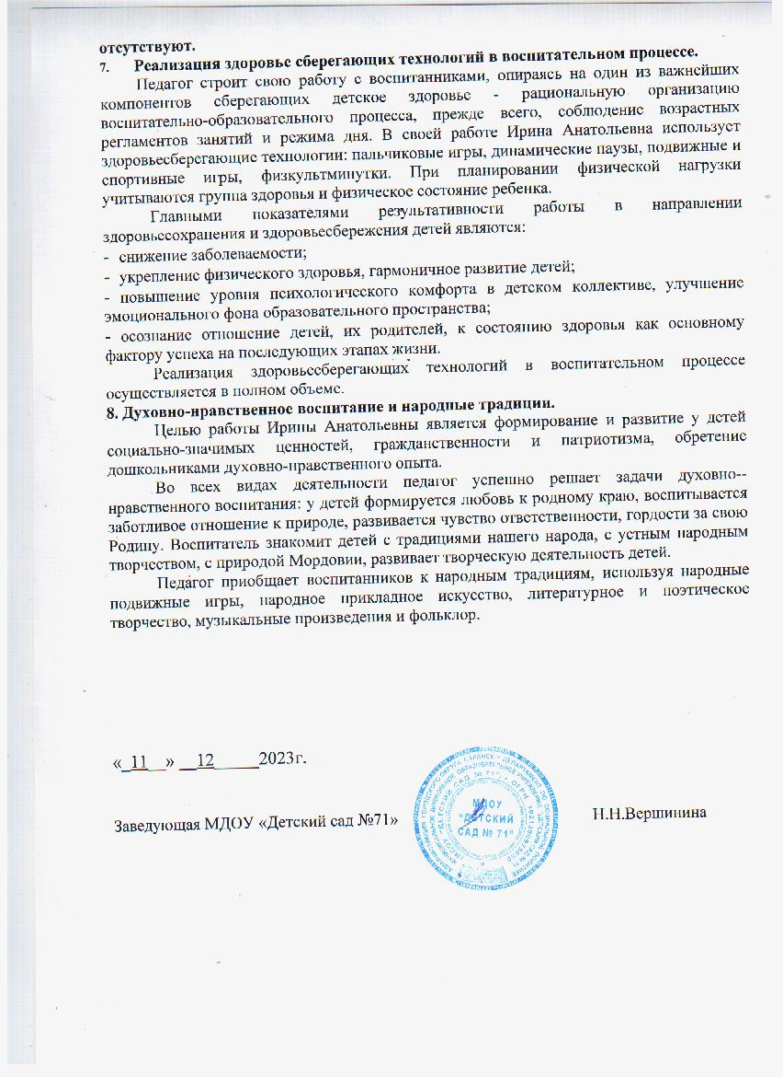

Slide 17
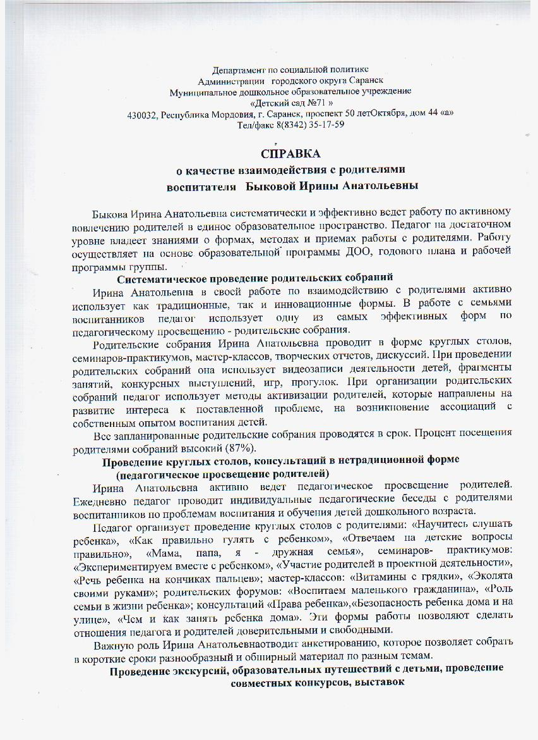
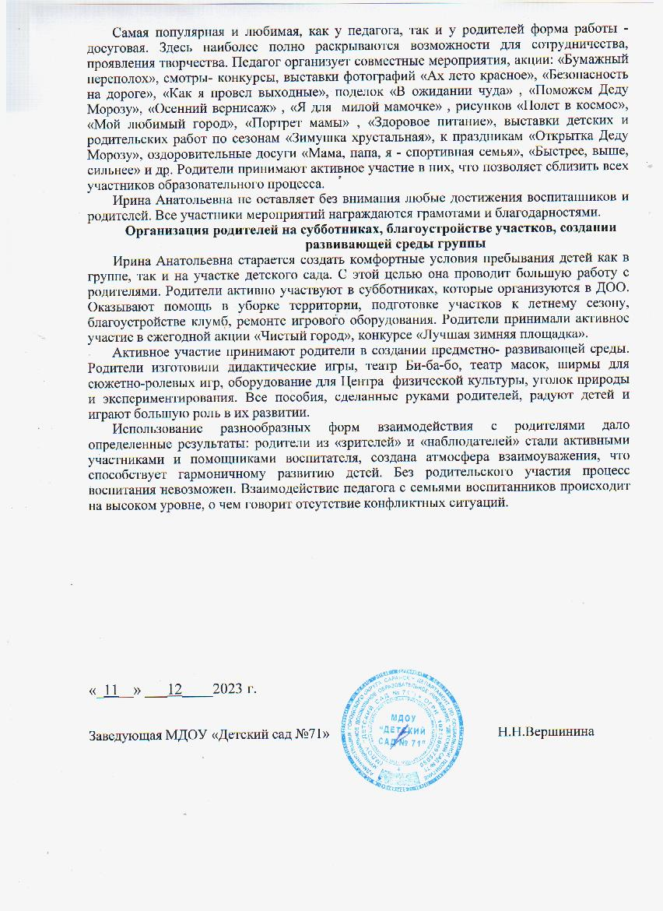
Качество взаимодействия с родителями

Slide 18
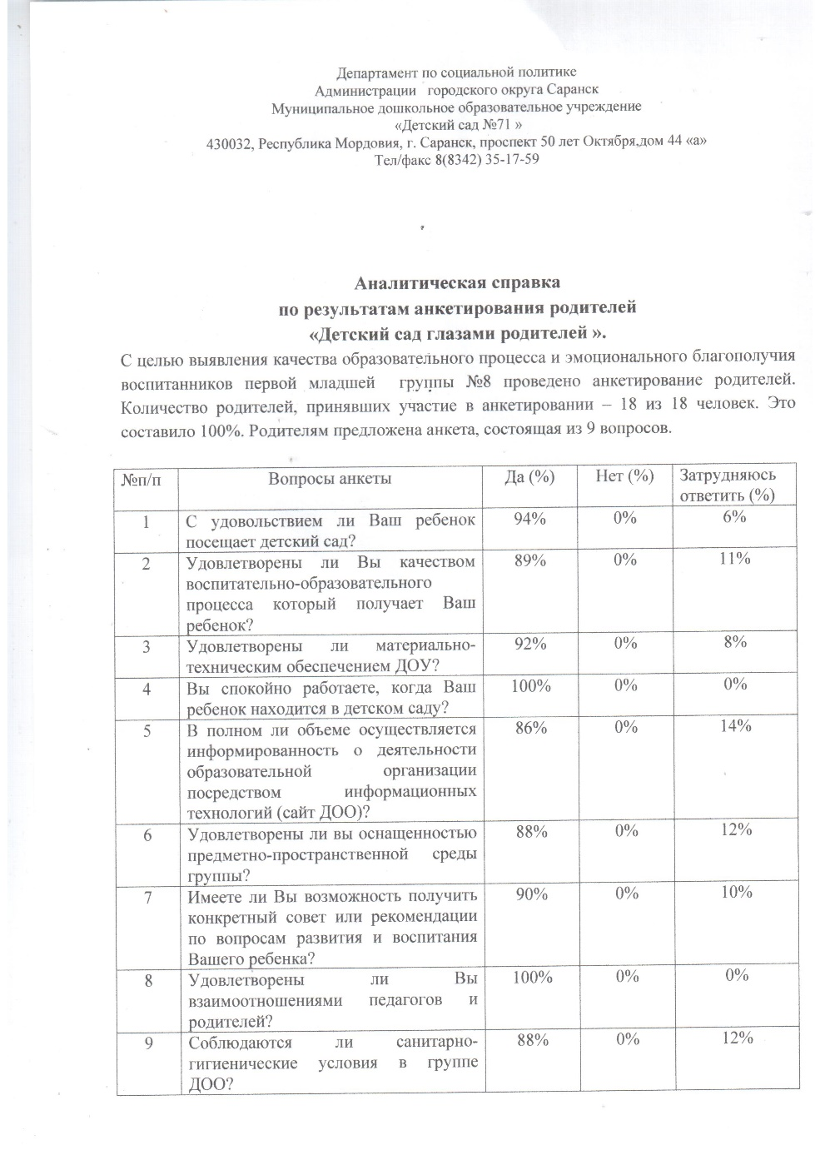
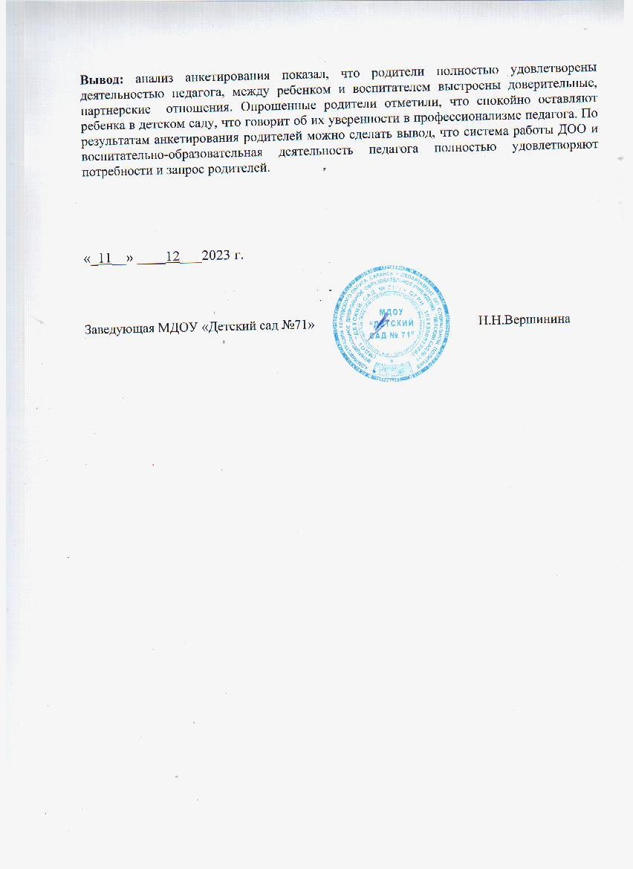

Slide 19
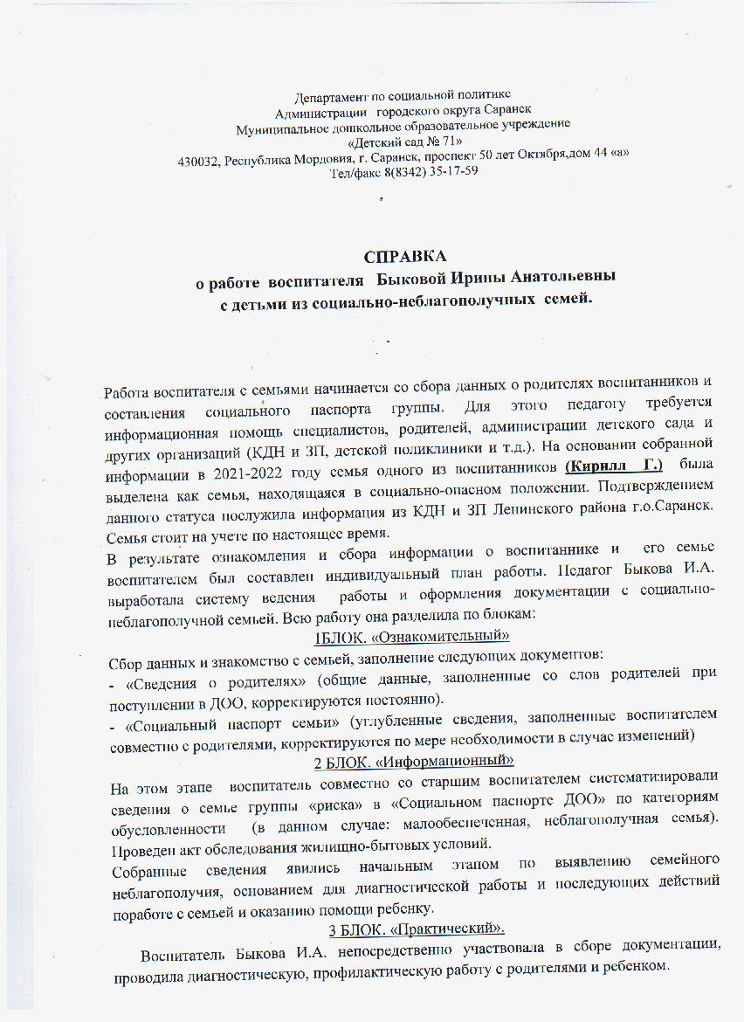
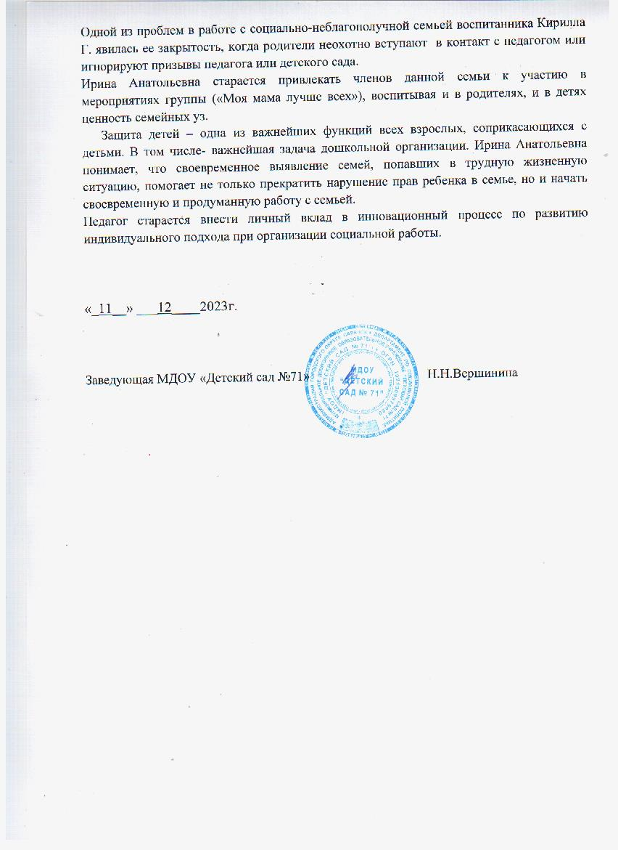
Работа с детьми из социально-неблагополучных семей

Slide 20
Участие педагога в профессиональных конкурсах

Slide 21
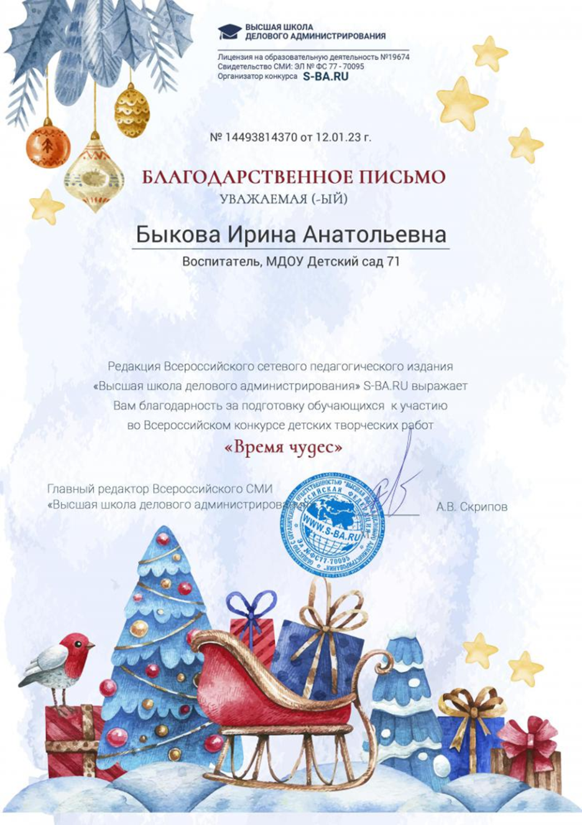
Награды и поощрения

